Slide 1

O Poder Oculto dos Algoritmos
Domine a Ordenação em C#
Aprenda quais são os principais algoritmos de ordenação e construa aplicações mais performáticas
Jefferson Mesquita

Slide 2
PRINCIPAIS ALGORITMOS DE ORDENAÇÃO
Uma Jornada pelos Algoritmos Essenciais
Se você é um desenvolvedor em C#, entender os algoritmos de ordenação é crucial para otimizar o desempenho dos seus programas. Neste ebook, vamos explorar os principais algoritmos de ordenação de uma maneira simples e prática, fornecendo exemplos de código em contextos reais.

Slide 3
01
Bubble Sort O Início da Jornada
O Bubble Sort é um dos algoritmos mais simples, mas não menos importante. Ele percorre a lista, comparando elementos adjacentes e os trocando se estiverem na ordem errada. Vamos ver como implementá-lo em C#:

Slide 4
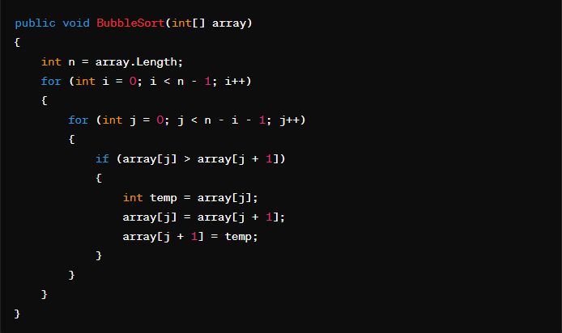
SELETOR DE ELEMENTO SIMPLES
O seletor de elemento simples é usado para selecionar elementos com base em seu nome de tag. Por exemplo, para estilizar todos os parágrafos em seu documento HTML, você pode usar o seletor de elemento p. Veja o exemplo abaixo:

Slide 5

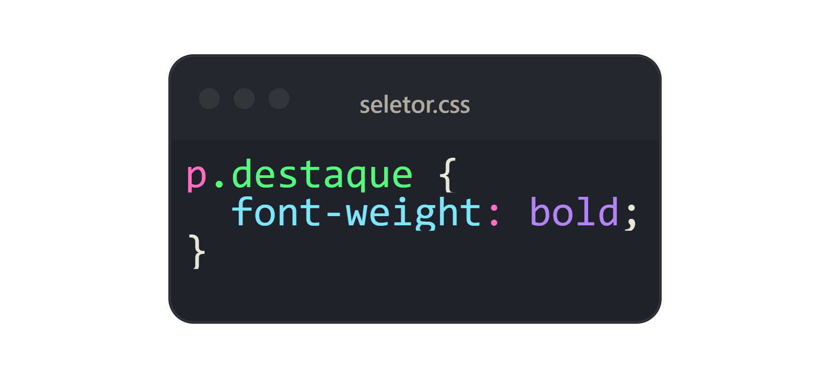

SELETOR DE ELEMENTO COM CLASSE
Você também pode usar uma classe em conjunto com o seletor de elemento para direcionar elementos específicos. Por exemplo, para estilizar apenas os parágrafos com a classe "destaque", você pode usar o seletor p.destaque. Veja o exemplo:

Slide 6
02
Insertion Sort Construindo a Ordem
O Insertion Sort é eficiente para listas pequenas. Ele constrói a lista ordenada um item de cada vez, movendo cada elemento para sua posição correta. Vejamos como implementá-lo:

Slide 7
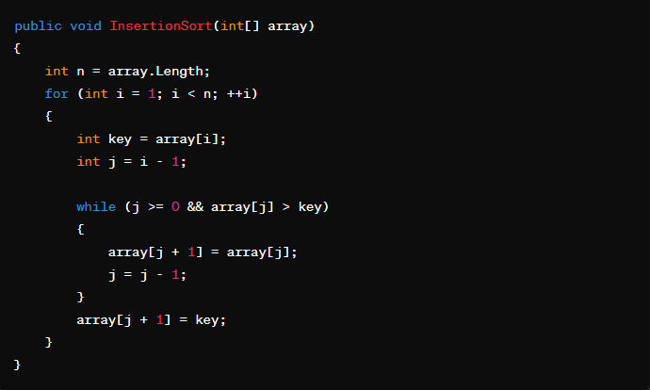
SELETOR DE CLASSE
O seletor de classe permite que você direcione elementos com base em suas classes. Por exemplo, para estilizar todos os elementos com a classe "botão", você pode usar o seletor .botão. Veja o exemplo:

Slide 8
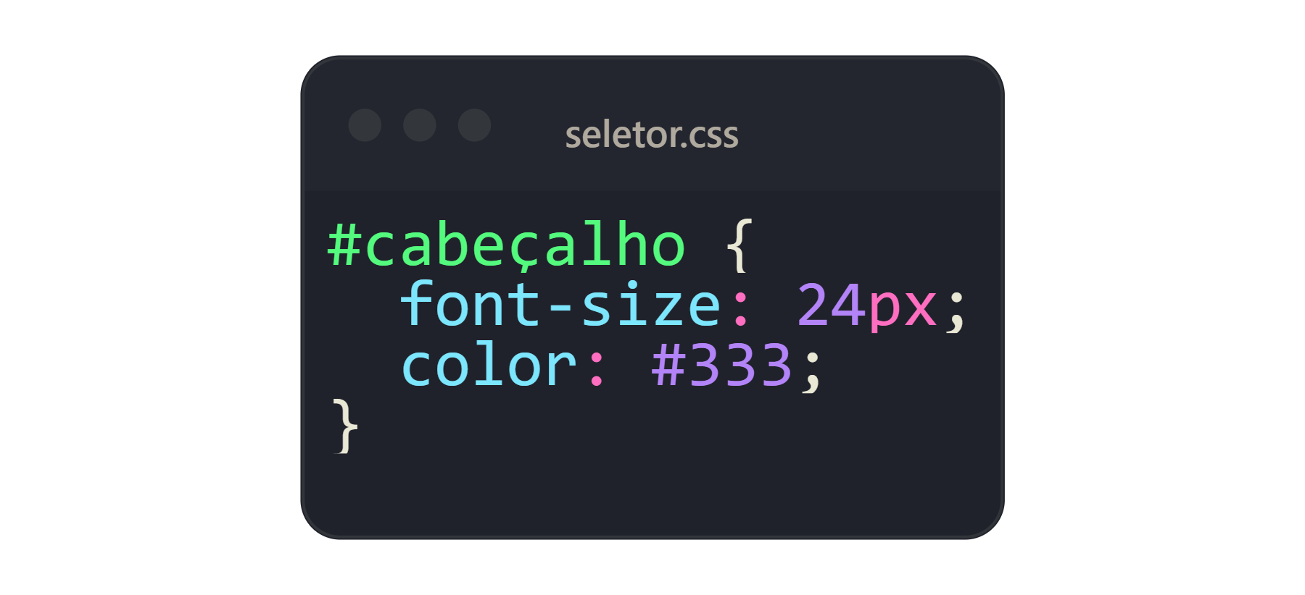
SELETOR DE ID
O seletor de ID é usado para direcionar um elemento específico com base em seu ID exclusivo. Por exemplo, para estilizar um elemento com o ID "cabeçalho", você pode usar o seletor #cabeçalho. Veja o exemplo

Slide 9
03
Merge Sort Dividir para Conquistar
O Merge Sort é eficiente e usa a estratégia "dividir para conquistar". Vamos ver sua implementação em C#:

Slide 10
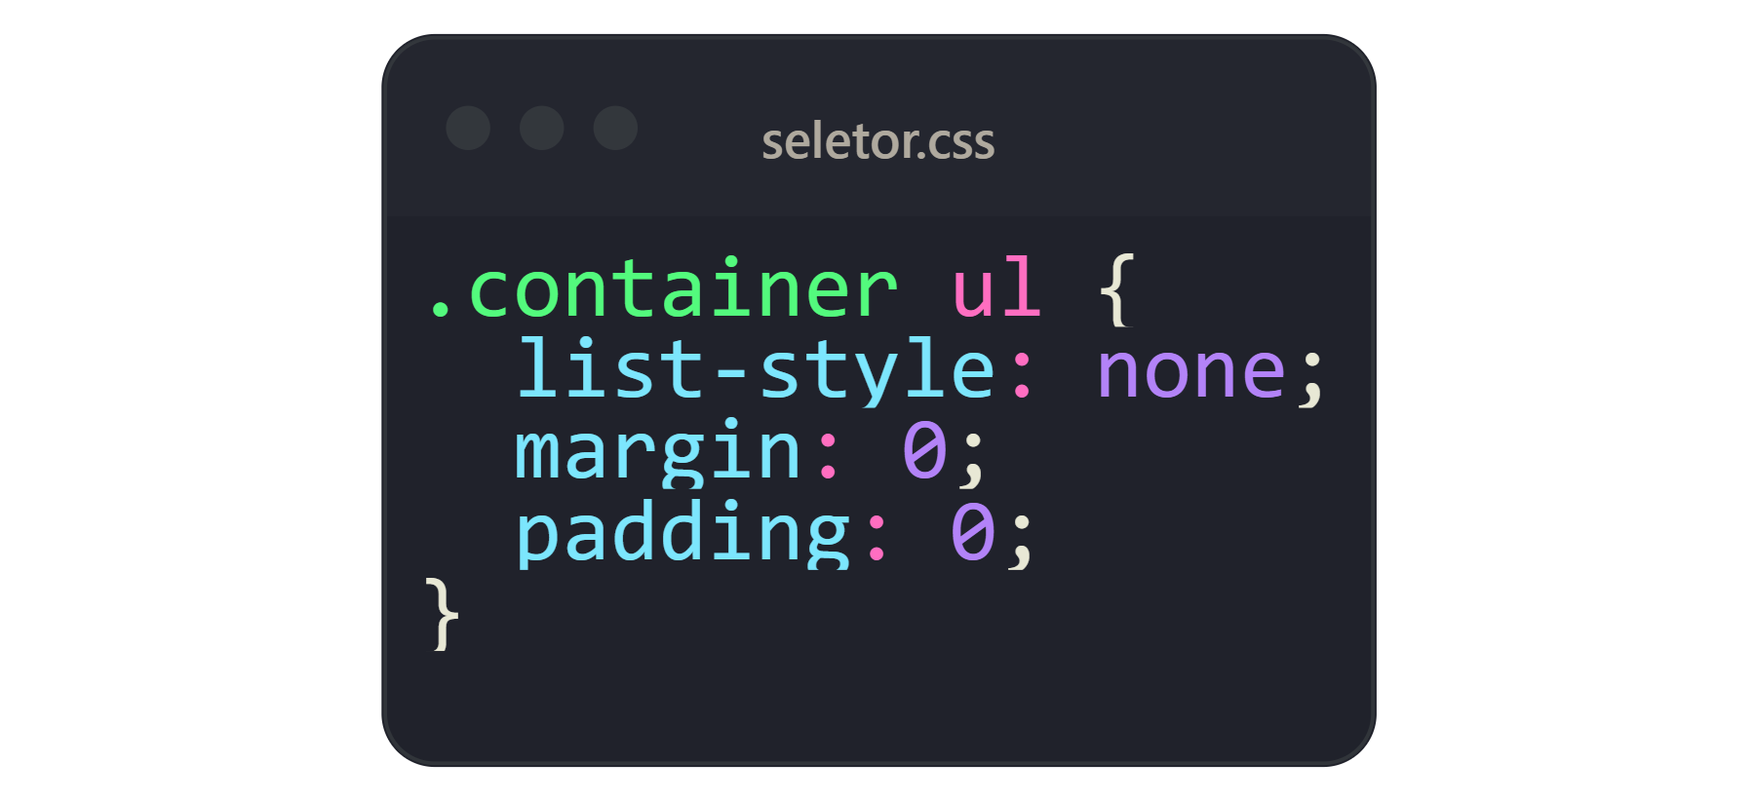
SELETOR DE DESCENDENTE
O seletor de descendente permite que você selecione elementos dentro de outros elementos. Por exemplo, para estilizar todas as listas não ordenadas dentro de uma div com a classe "container", você pode usar o seletor .container ul. Veja o exemplo

Slide 11
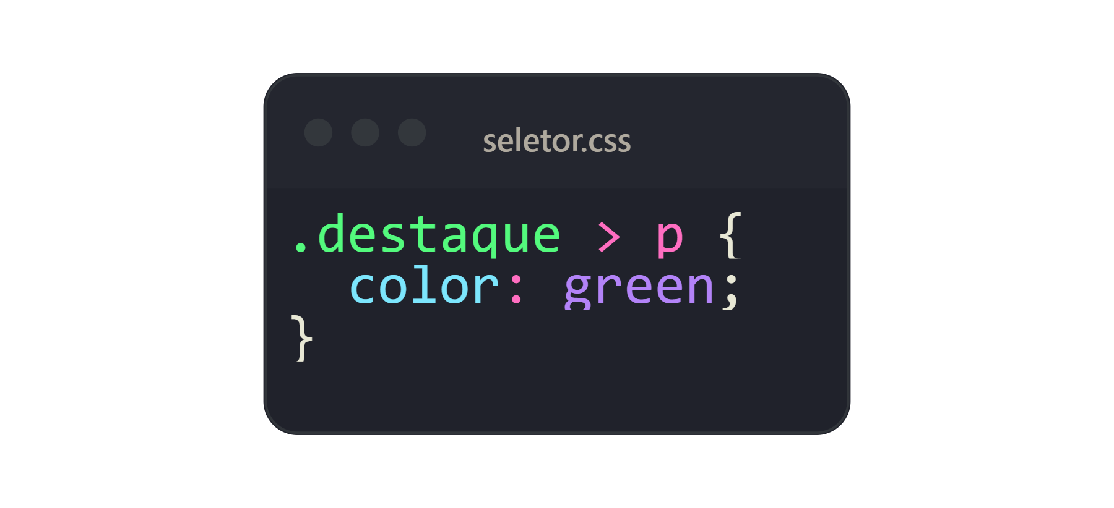
SELETOR DE FILHO DIRETO
O seletor de filho direto é semelhante ao seletor de descendente, mas seleciona apenas os elementos filhos diretos de um elemento pai. Por exemplo, para estilizar apenas os parágrafos que são filhos diretos de uma div com a classe "destaque", você pode usar o seletor .destaque > p. Veja o exemplo

Slide 12
AGRADECIMENTOS

Slide 13


OBRIGADO POR LER ATÉ AQUI
Esse Ebook foi gerado por IA, e diagramado por humano. O passo a passo se encontra no meu Github
. Esse conteúdo foi gerado com fins didáticos de construção, não foi realizado uma validação cuidadosa humana no conteúdo e pode conter erros gerados por uma IA.
https://github.com/felipeAguiarCode/prompts-recipe-to-create-a-ebook

